Slide 1

层次分析方法
层次分析的一般方法
---层次结构图、比较矩阵、
权重向量、一致性检验
多层次分析的方法
---案例：选拔优秀参赛队员问题
不完全层次分析方法
---案例：物流企业的综合评价问题
层次分析法的几点说明

Slide 2

一、一般问题的提出
问题6-1 最佳工作的选择问题
某大学的一位即将毕业的大学生，已参加了多家用人单位的招聘面试，结果他收到了3家用人单位的录用通知．
该学生根据选择工作时所考虑的因素，将三家单位相应的条件进行了比较．
问题：请你帮助该生毕业生析一下，哪家单位是他的最佳选择？
噢!
这些问题遇到过，但没仔细想过用建模方法来解决！

Slide 3
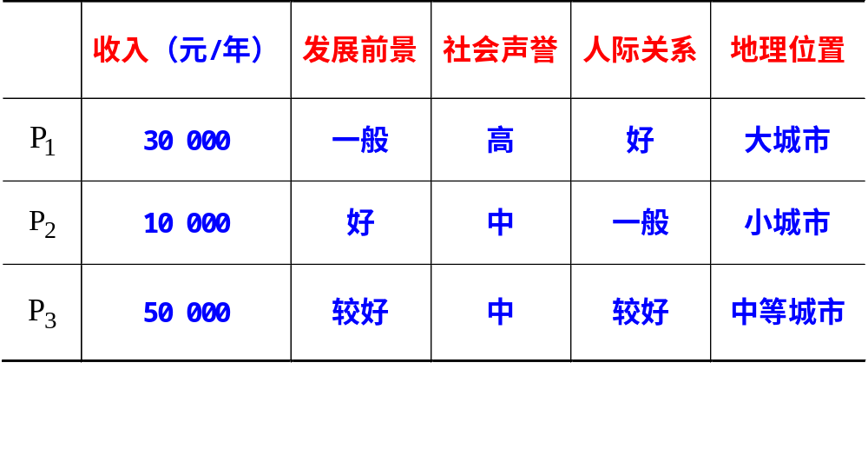
一、一般问题的提出
表6-1 三个用人单位的基本情况

Slide 4
一、一般问题的提出
问题6-2 选拔优秀参赛队员问题
在一年一度的全国大学生数学建模竞赛活动中，任何一个参赛院校都会遇到如何选拔最优秀的队员问题．这是一个最实际的问题，而且，这也是首先需要解决的数学建模问题．
一般认为，要解决这个问题，主要是根据队员的实际能力和水平来选拔优秀的队员．能够反映队员能力和水平的主要条件依次为：有关学科成绩、思维敏捷度、知识面宽广度、写作能力、计算机应用能力、团结协作能力等．

Slide 5
一、一般问题的提出
问题6-2 选拔优秀参赛队员问题
假设所有参选的队员都接受了同样的培训，外部环境相同，竞赛中不考虑其它的随机因素的影响，参赛队员都能正常发挥自己的水平．
问题：如何依据参选队员的实际条件，做综合分析，从多名参选队员中选择出一部分优秀的队员代表学校参加竞赛．

Slide 6
一、一般问题的提出
问题6-3 最优投资地的选择问题
某投资者欲在中部地区投资，该地区有多个市对他的投资表示欢迎，并且提供了多种不同的优惠条件．在对各种条件进行初步分析之后，该投资者将他的备选投资地削减到三个，记为甲、乙和丙．
表6-２给出了该投资者搜集的甲、乙、丙三个市的相关信息，而且该投资者认为选择投资地的主要影响因素依次为：地区工资水平、办公成本（这里以商务楼的租金来度量）、市场规模、交通便利性和社会安全性．

Slide 7
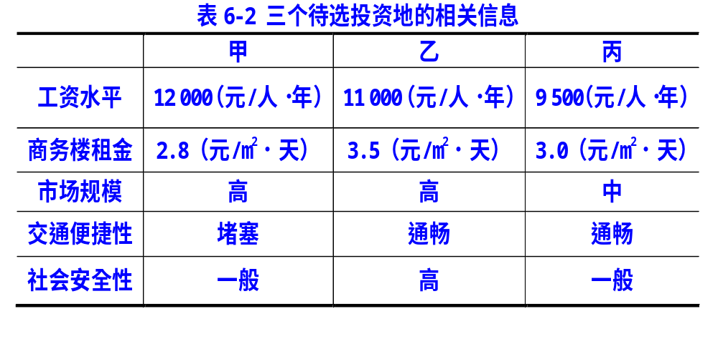
一、一般问题的提出
问题6-3 最优投资地的选择问题
问题：请你帮这位投资者分析一下哪个投资地是最好的？

Slide 8
一、一般问题的提出
问题6-4 科研成果的评价问题
高等院校、科研部门等单位常常要对多项科研成果进行评价，从中选出最优的科研成果．对于直接能转化为科技产品、产生经济效益的科研成果来说，考虑的评价因素有效益、水平、规模．其中效益包含直接经济效益、间接经济效益和社会效益；水平学包括学识水平、学术创新、技术水平和技术创新，各因素之间的关系．
问题：如何根据这些因素来综合评价科研成果，使评价的结果更合理、更科学、更具有民主性呢？

Slide 9
一、一般问题的提出
科研成果的评价
效益
水平
规模
直接
经济
效益
间接
经济
效益
社会
效益
学识
水平
学术
创新
技术
水平
技术
创新
待评价的科技成果

Slide 10
二、层次分析的一般方法
1、层次分析法的思想方法及用途
层次分析法（Analytic Hierarchy Process，简记AHP）是一种定性和定量相结合的、系统化的、层次化的分析方法．
特点：将半定性、半定量问题转化为定量问题的行之有效的一种方法，其本质是一种层次化的思维过程．
用途：通过逐层比较多种关联因素为分析评估、决策、预测或控制事物的发展提供定量依据，特别适合于解决那些难于完全用定量方法处理的复杂问题。例如，资源分配、选优排序、军事管理、决策预报等领域．

Slide 11
二、层次分析的一般方法
2、层次分析法的基本步骤
分析实际问题中各因素之间的关系，建立实际问题的递阶层次结构．一般分为三层：目标层、准则层、方案层（或对象层）．
对于同一层次的各因素对上一层中某一准则（或目标）的重要性（或影响）进行两两比较，构造两两比较矩阵。
由比较矩阵计算各因素对于每一准则的相对权重，并进行比较矩阵的一致性检验．
计算方案层对目层标的组合权重，进行组合一致性检验，并依据权重大小进行综合排序。

Slide 12
二、层次分析的一般方法
2.1 建立层次结构图
目标层O
决策目标O
准则层C
准则C₁
准则C₂
准则C_{q}
…
子准则C₁₁
子准则C₁₂
子准则C₂₁
…
子准则C_{qm}
……
……
……
方案层P
方案P₁
方案P₂
……
方案P_{n}

Slide 13
二、层次分析的一般方法
例如：问题6-1“选择最佳工作问题”的层次结构图如下图所示
目标层O
选择最佳工作O
准则层C
收入
C₁
发展
前景
C₂
社会
声誉
C₃
人际
关系
C₄
地理
位置
C₅
方案层P
单位P₁
单位P₂
单位P₃

Slide 14
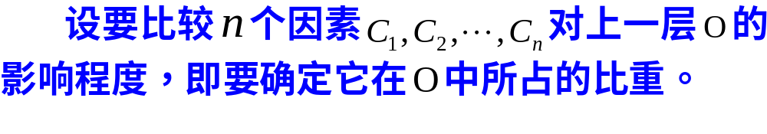
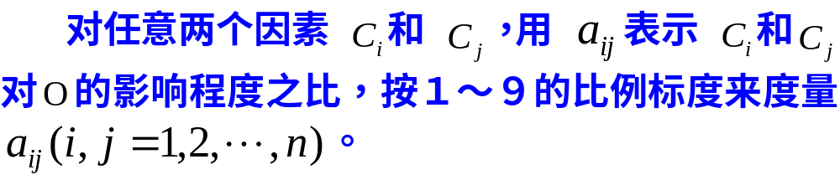
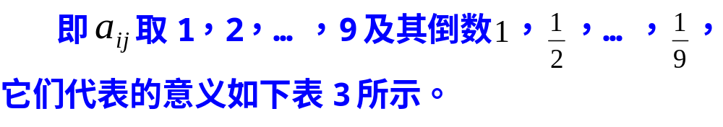
二、层次分析的一般方法
2.2 构造两两比较矩阵

Slide 15
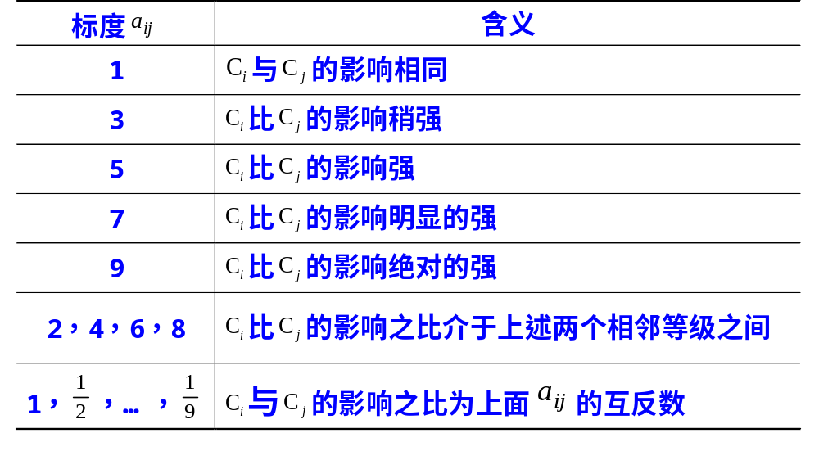
二、层次分析的一般方法
表6-3 比例标度值

Slide 16
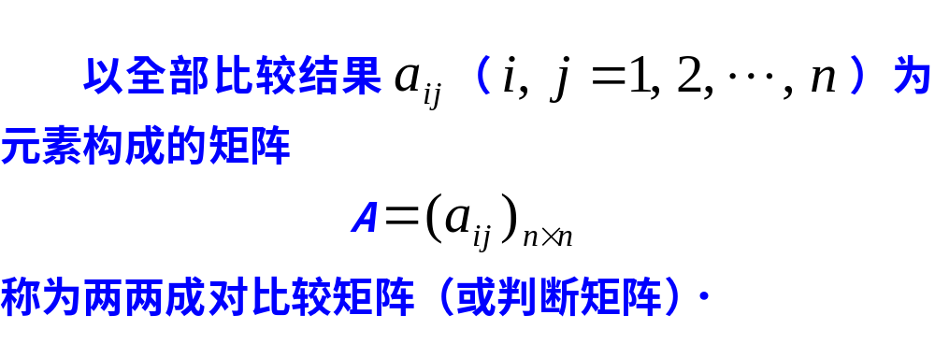
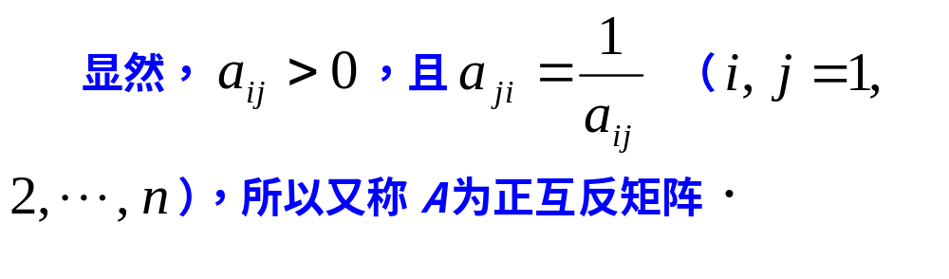
二、层次分析的一般方法
2.2 构造两两比较矩阵

Slide 17
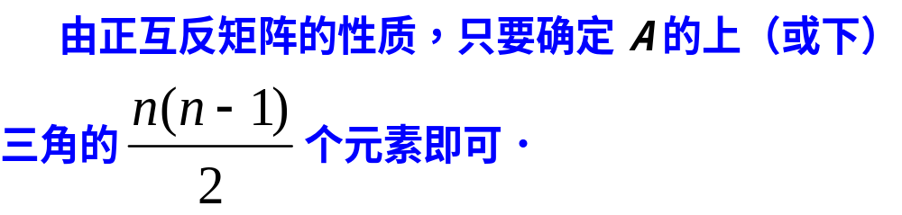
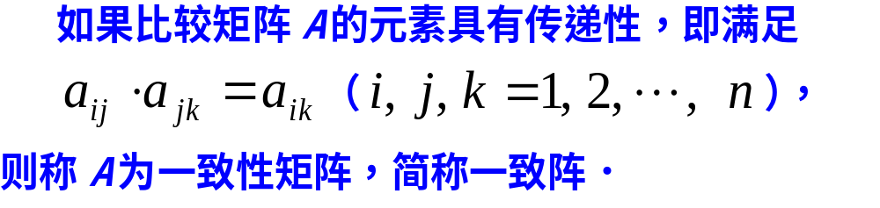
二、层次分析的一般方法
2.2 构造两两比较矩阵

Slide 18
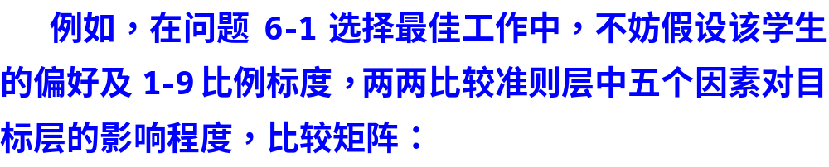
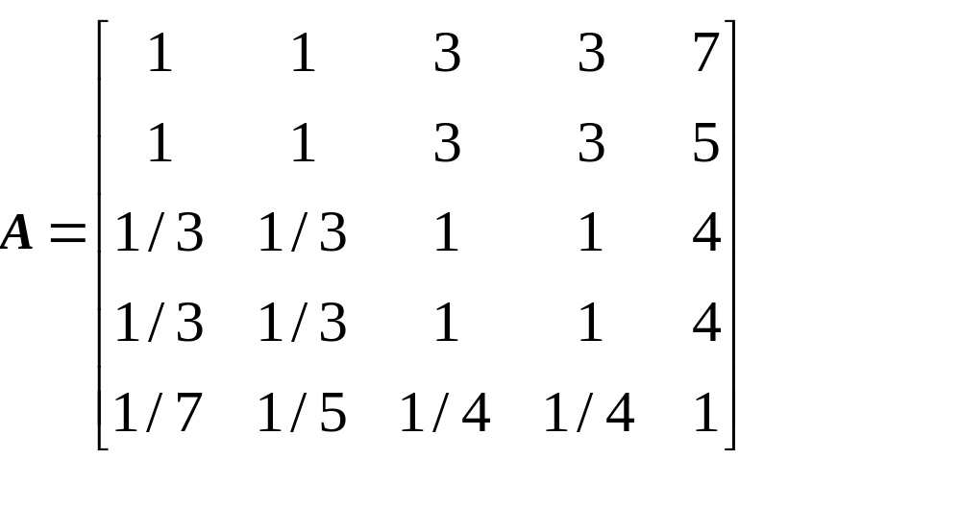
二、层次分析的一般方法
2.2 构造两两比较矩阵
我晕！谁能告诉我：矩阵A中的数是怎么得到的呀？

Slide 19
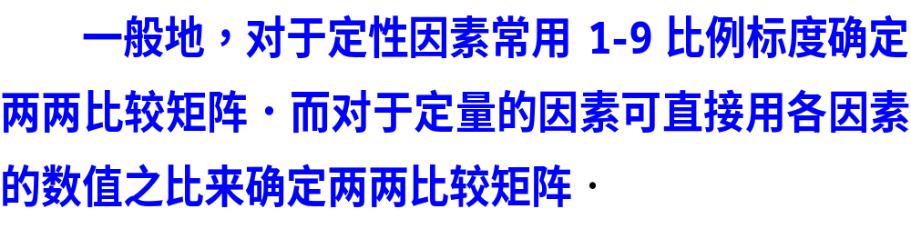
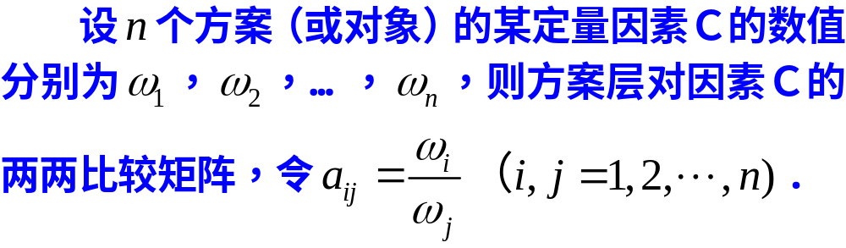
二、层次分析的一般方法
2.2 构造两两比较矩阵

Slide 20
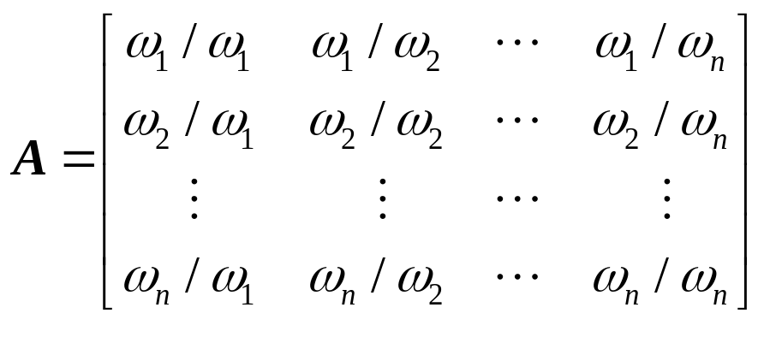
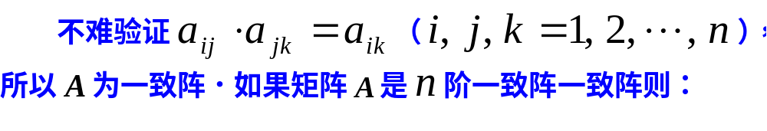
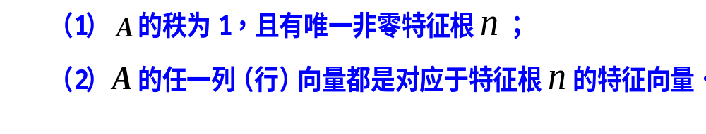
二、层次分析的一般方法

Slide 21
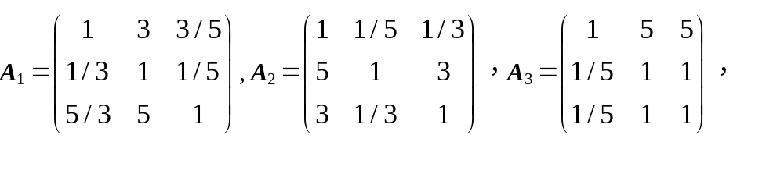
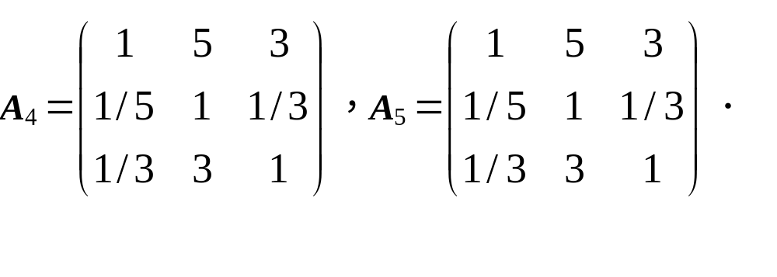
二、层次分析的一般方法
2.2 构造两两比较矩阵
例如，问题6-1中方案层三个单位对准则层中五个因素的两两比较矩阵：

Slide 22
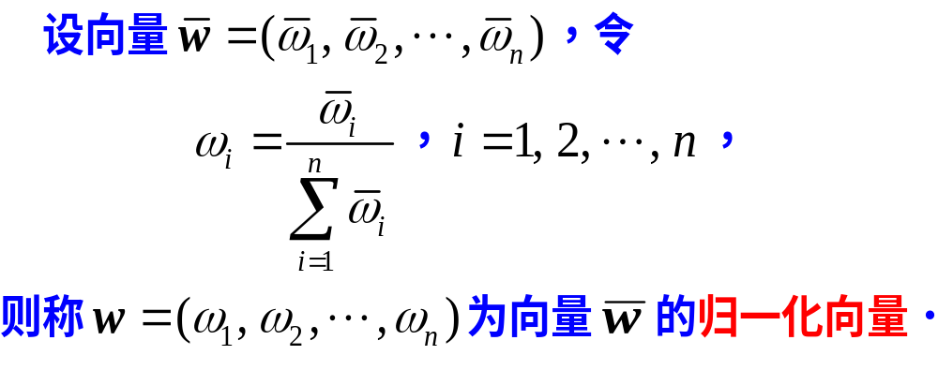
二、层次分析的一般方法
2.3 确定相对权重向量
常用的向量变换方法：归一化法．

Slide 23
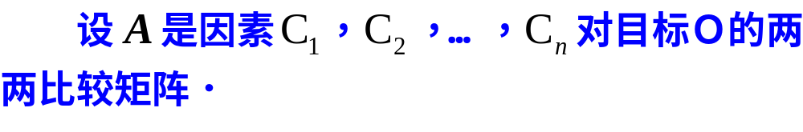
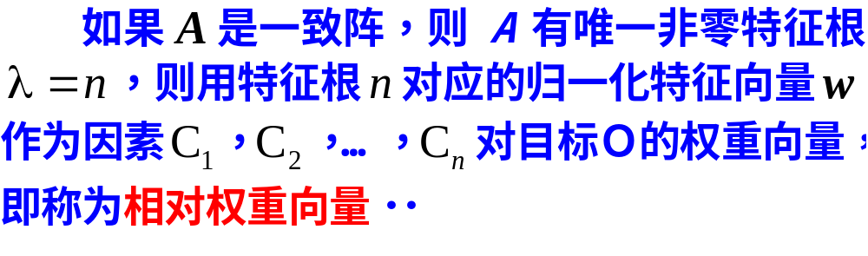
二、层次分析的一般方法
2.3 确定相对权重向量
（1）特征根法

Slide 24
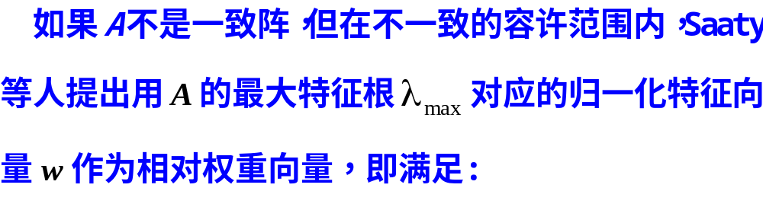

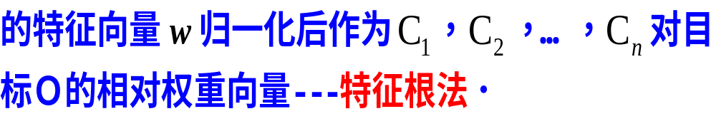
二、层次分析的一般方法

Slide 25
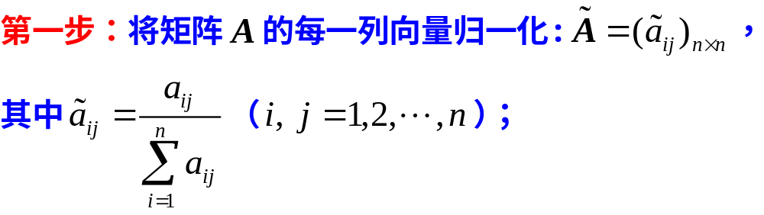
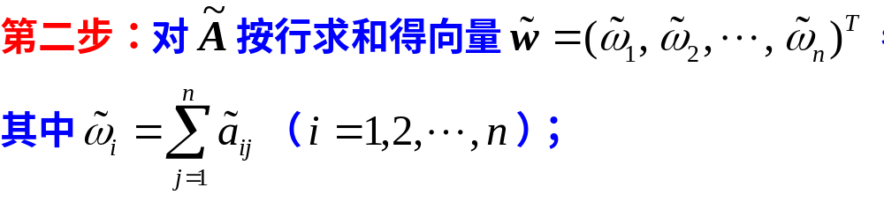
二、层次分析的一般方法
2.3 确定相对权重向量
（2）和法（算术平均法）

Slide 26
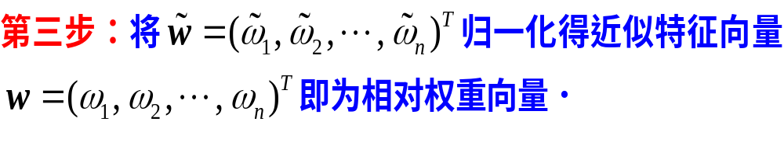
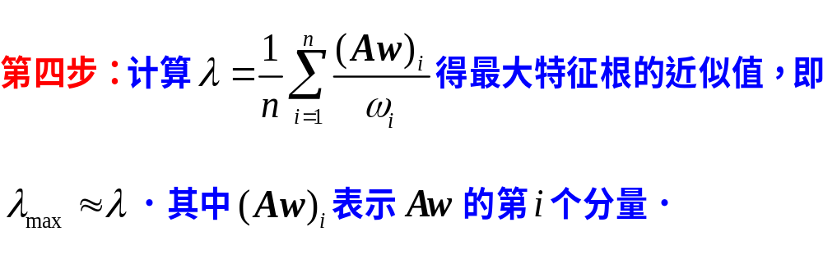
二、层次分析的一般方法
2.3 确定相对权重向量
（2）和法（算术平均法）

Slide 27
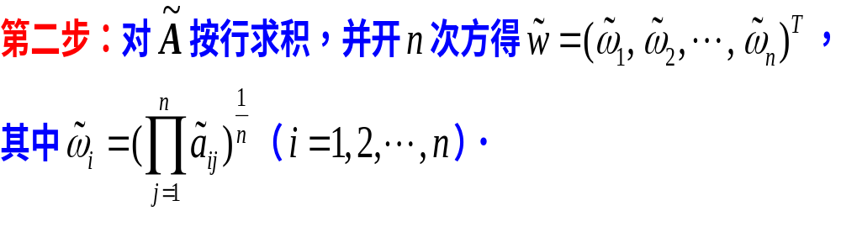
二、层次分析的一般方法
2.3 确定相对权重向量
（3）根法（几何平均法）
根法的步骤与和法的步骤基本相同，只需将第二步改为：

Slide 28
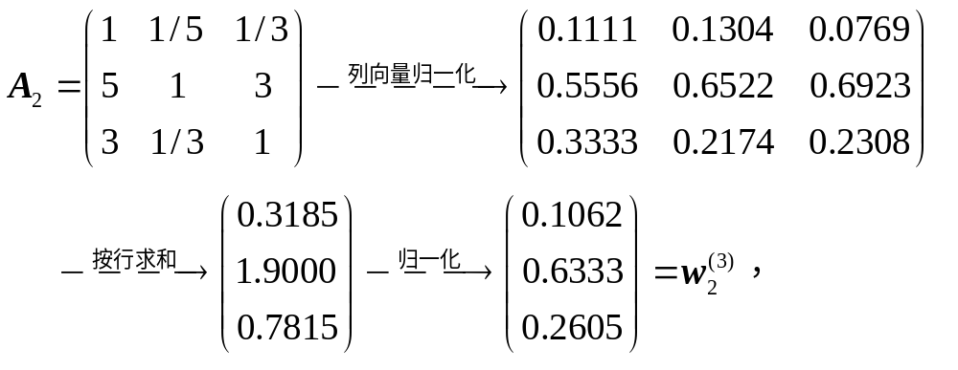
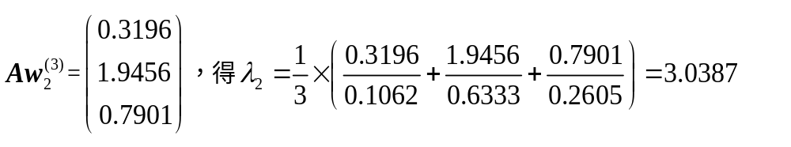
二、层次分析的一般方法
例如，用和法求前面所构造比较矩阵A₂的最大特征根及特征向量：

Slide 29
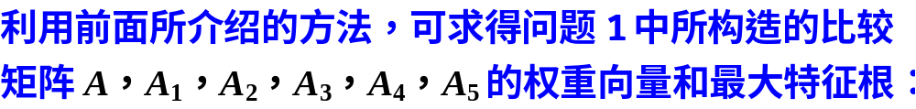
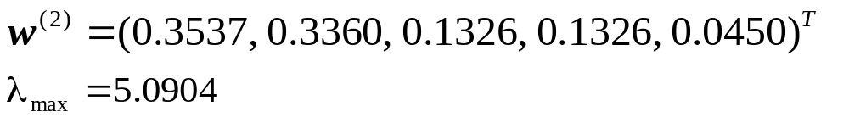
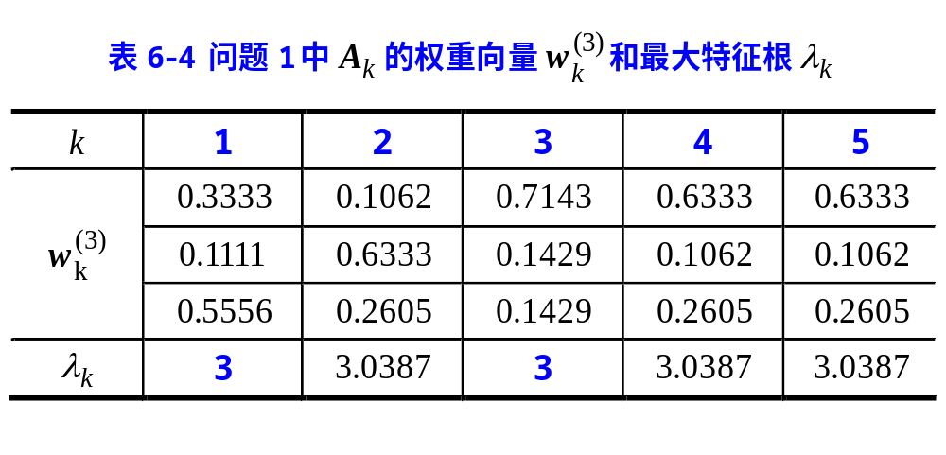
二、层次分析的一般方法

Slide 30
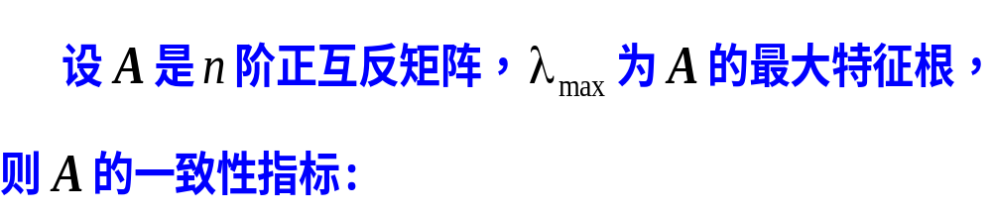
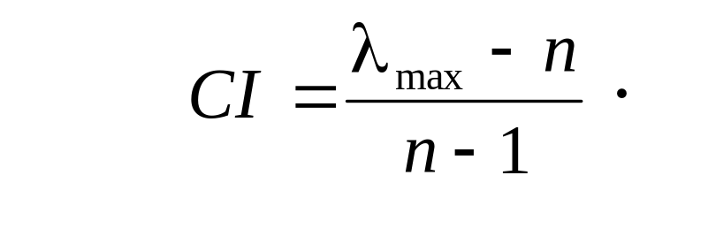
二、层次分析的一般方法
2.4 一致性检验
在实际中 ，用1-9比例标度构造构造一致阵是不太容易的，大多数3阶及3阶以上的两两比较矩阵不是一致阵．事实上只要不一致程度在一定的容许范围内，就认为构造的正互反矩阵是合适的．
Saaty给出衡量比较矩阵不一致程度的指标．

Slide 31
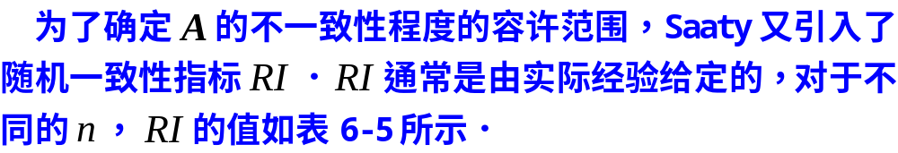
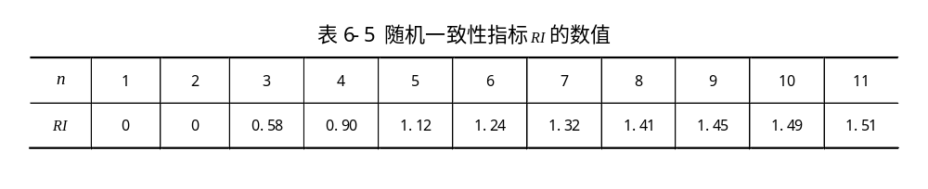
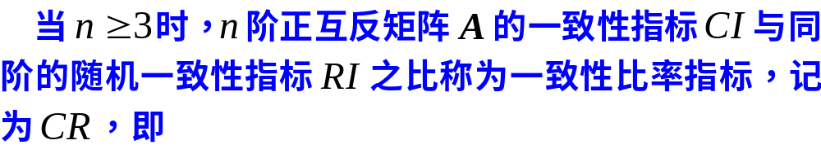
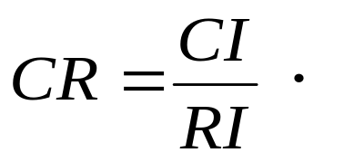
二、层次分析的一般方法
2.4 一致性检验

Slide 32
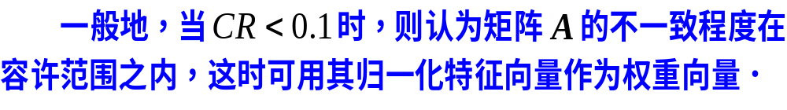
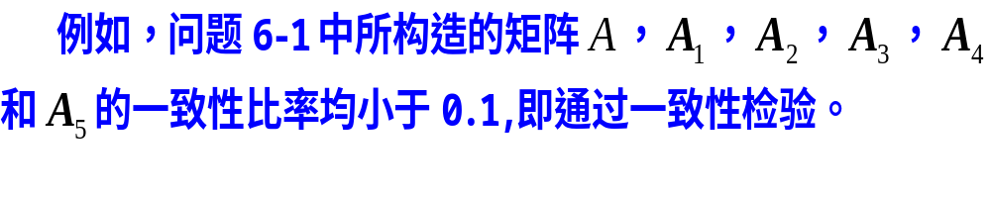
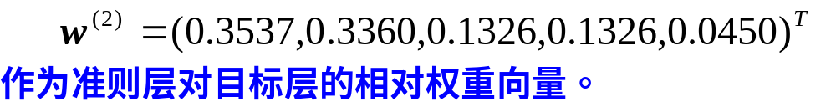
二、层次分析的一般方法
2.4 一致性检验
表6-4所给出的向量均可以作为方案层对准则层的相对权重向量．

Slide 33
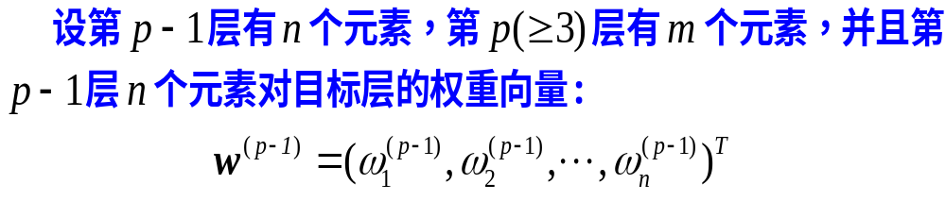
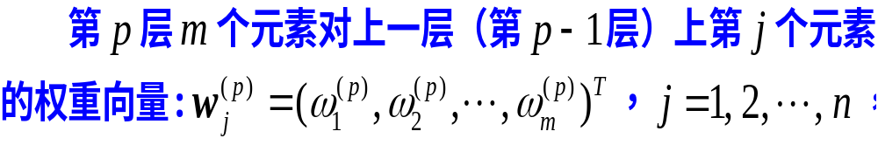
二、层次分析的一般方法
2.5 确定组合权重向量和组合一致性检验
（1）组合权重向量

Slide 34
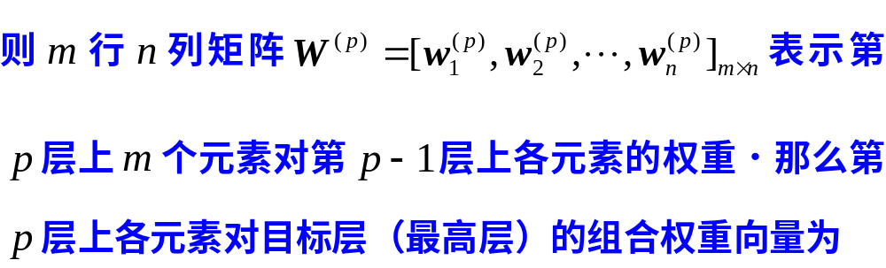
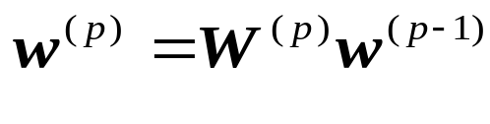
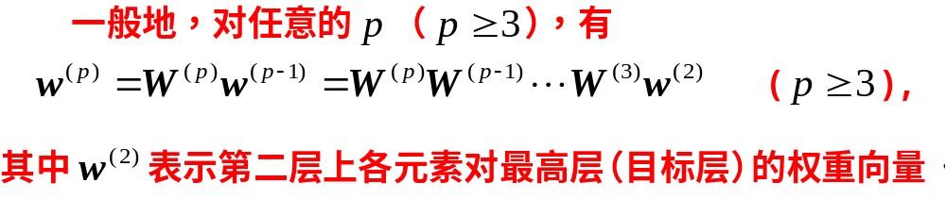
二、层次分析的一般方法
（1）组合权重向量

Slide 35
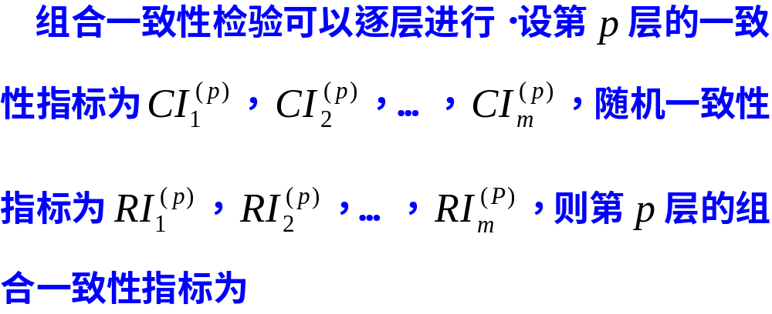
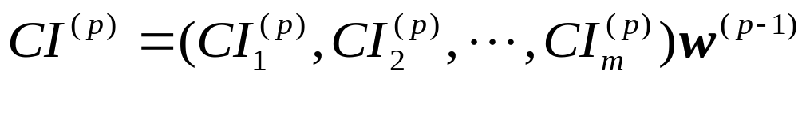
二、层次分析的一般方法
（2）组合一致性检验

Slide 36





二、层次分析的一般方法
（2）组合一致性检验

Slide 37


二、层次分析的一般方法
2.5 确定组合权重向量和组合一致性检验

Slide 38


二、层次分析的一般方法
2.5 确定组合权重向量和组合一致性检验

Slide 39
三、多层次分析方法
●多层次分析方法
层次分析法是解决半定性与半定量问题的一种简便、实用的方法，建立实际问题的层次结构图及构造两两比较矩阵是用层次分析法解决实际问题的两个关键步骤．
在实际中，要深入研究实际问题，将有关的因素按照不同的属性自上而下地分解成若干层次，同一层的诸因素从属于上一层的因素．同时又支配下一层的因素，而且同一层的各因素之间尽量相互独立．

Slide 40
三、多层次分析的方法
当准则数量过多（比如多于9个）时，应进一步分解出子准则层，将中间层准则层分为几个子层．
构造两两比较矩阵是整个层次分析的数据依据，在实际中应由经验和知识丰富、判断能力强的专家或群体完成．
如果一致性检验没有通过，要反复修正比较矩阵，直到通过一致性检验为止．

Slide 41
三、多层次分析的方法
【案例6-1】选拔优秀参赛队员问题
1．问题的提出
设某学校数学建模教练组根据实际需要，拟从报名参赛的20名队员中选出15名优秀队员代表学校参赛．表6-6给出了20名队员的基本条件的量化情况。
请根据这些条件对20名队员进行综合评价，从中选出15名综合素质较高的优秀队员．

Slide 42

【案例6-1】选拔优秀参赛队员问题
表6-6
各队员的主要条件

Slide 43
【案例6-1】选拔优秀参赛队员问题
2．问题的分析与假设
这是一个半定性与半定量、多因素的综合选优排序问题．鉴于数学建模竞赛不仅要考查学生的学科知识、还要考查学生的写作能力、计算机应用能力、团结协助能力等多方面的因素，要从20名队员中选拔出优秀参赛队员，就要对表6-7中所列的六个因素进行比较分析，综合排序选优。
模型的假设：
（1）题目中所确定的考评条件是合理的，能够反映出参选队员的建模能力；

Slide 44
【案例6-1】选拔优秀参赛队员问题
（2）各参选队员的量化得分是按统一的量化标准得出的；
（3）对参选队员的量化打分是公平的，所有参选队员对打分结果无异议；
（4）选拔队员所考虑的六个因素在选拔优秀队员中所起的作用依次为学科知识竞赛成绩、思维敏捷度、知识面宽广度、写作能力、计算机应用能力、团结协助能力，并且相邻两个因素的影响程度之差基本相同．

Slide 45
【案例6-1】选拔优秀参赛队员问题
３．模型的建立与求解
（1）建立层次结构图
建立如下图所示的层次结构图．
第一层为目标层：选拔优秀参赛队员；
第二层为准则层：选拔优秀队员时所考虑的6个因素，依次为学科知识竞赛成绩、思维敏捷度、知识面宽广度、写作能力、计算机应用能力、协助能力；
第三层为方案层：参选的20名队员．

Slide 46
【案例6-1】选拔优秀参赛队员问题
（1）建立层次结构图
目标层O
选择最佳工作O
准则层C
学识
知识
竞赛
成绩
C₁
思维
敏捷
度
C₂
知识
面宽
广度
C₃
写作
能力
C₄
计算
机应
用能
力
C₅
协助
能力
C₆
方案层P
队员P₁
……
队员P₂₀

Slide 47

【案例6-1】选拔优秀参赛队员问题
３．模型的建立与求解
（2）确定准则层对目标层的权重向量

Slide 48



【案例6-1】选拔优秀参赛队员问题
（2）确定准则层对目标层的权重向量

Slide 49



【案例6-1】选拔优秀参赛队员问题
（3）确定方案层对准则层的权重向量

Slide 50


【案例6-1】选拔优秀参赛队员问题
（3）确定方案层对准则层的权重向量

Slide 51


【案例6-1】选拔优秀参赛队员问题
（4）确定方案层Ｐ对目标层Ｏ的组合权重向量

Slide 52


【案例6-1】选拔优秀参赛队员问题
（4）确定方案层Ｐ对目标层Ｏ的组合权重向量

Slide 53
【案例6-1】选拔优秀参赛队员问题
４．模型的结果分析与推广
（1）由表6-7，20名队员六项条件互有强弱，利用层次分析法得到了一种合理的综合排序方案，结果选出了综合实力较强的15名队员．
第13号队员各项条件总体较强，排在了第一位；
第9号和第10号队员各项条件总体较弱，排在后两位．
（2）该模型还可以应用到三好学生的评选问题、旅游景点的选择问题、综合实力的评价分析问题等．

Slide 54
四、不完全层次分析方法
在有些问题中，其层次结构的上一层的每一个因素不一定支配所有下一层因素，或被下一层所有因素影响．例如准则层中的一个因素只支配下一层的部分因素，这种层次结构图称为不完全的层次结构图．
对于这类不完全层次结构图，可以将不支配的因素的相对权重置为0．构造两两比较矩阵时只比较有关系的因素，这样就可以得到子准则层对准则层中各因素的权重向量，之后就可以用完全层次结构的方法．

Slide 55
【案例6-2】物流企业的综合评价问题
1．问题的提出
在当今这个信息社会、物流高度发达的时代，物流企业如雨后春笋般涌现出来，他们的经营、管理状况直接影响着整个行业的发展和社会经济秩序的稳定。作为物流行业的行业组织或评级机构，往往需要对各个物流公司进行综合评价，以便引导行业的健康发展，并为相关行业、部门提供决策参考或咨询．
根据国家物流企业的分类和评估指标的有关规定，综合服务型物流企业的评估指标体系如下：

Slide 56
【案例6-2】物流企业的综合评价问题
（1）经营状况与资产：年综合物流营业收入和营业时间、资产总额和资产负债率等；
（2）设备设施：自有或租用仓储面积、自有或租用货运车辆和运营网点等；
（3）管理与服务：管理制度与质量、业务辐射面、物流服务方案与实施、顾客投诉率等；

Slide 57
【案例6-2】物流企业的综合评价问题
（4）人员素质：中高层管理人员素质和业务人员素质等。分别指中高层管理人员中具有大专以上学历或行业组织物流师认证的比例、业务人员中具有中等以上学历或专业资格的比例；
（5）信息化水平：网络系统、电子单证管理、货物跟踪、客户查询等．
假设某物流行业评估机构组织专家对四个综合服务型物流公司进行相关指标的评估和采集，专家们经过认真分析，从中选出主要的、有区别的一些指标如表6-7所示．

Slide 58

【案例6-2】物流企业的综合评价问题
请根据表中的信息，对四个物流企业进行定量的综合评价，并进行排序．

Slide 59
【案例6-2】物流企业的综合评价问题
2．问题的分析与假设
由表6-7，评价指标有定量的，也有定性的，四个公司各指标的值互有强弱。这是一个定性与定量相结合的综合评价选优排序问题，利用层次分析法进行分析决策．
（1）根据对相关专家及客户的调查，五个一级指标对综合评价的影响由大到小依次为经营状况与资产、设备设施、管理与服务、信息化水平、人员素质．
指标的量化方法：
业务辐射面：省内为1，全国为2，国际为3；

Slide 60
【案例6-2】物流企业的综合评价问题
网络系统：全部网络化为3，部分网络化为1；
客户查询：只有人工查询系统为1，只有自动查询系统为3，同时有人工和自动查询系统为5．
（2）由于资产负债率和顾客投诉率越高对评价越不利。需要把表6-8中的数据进行处理．不妨设：
资产负债率指标的量化值=1－资产负债率；
顾客投诉率指标的量化值=1－顾客投诉率．

Slide 61
【案例6-2】物流企业的综合评价问题
2．问题的分析与假设
根据表6-7和上面的分析，表6-7中的指标量化值如表6-8所示．假设：
（1）对于表6-8中所列指标及相应量化值，四个物流公司均无异议，且能够反映它们的实力；
（2）五个一级指标对综合评价的影响由大到小依次为经营状况与资产、设备设施、管理与服务、信息化水平、人员素质，且相邻两个影响之差基本相同；
（3）二级指标的量化值是在广泛进行专家咨询及客户调查的基础上产生的．

Slide 62

【案例6-2】物流企业的综合评价问题

Slide 63
【案例6-2】物流企业的综合评价问题
３.模型的建立与求解
（1）建立层次结构图
根据题目所给的各评价指标确定目标层Ｏ、准则层Ｃ、子准则层Ｄ和方案层Ｐ，建立如层次结构图．
第一层Ｏ：物流企业的综合评价；
第二层Ｃ：评价物流企业的五个一级指标，依次为经营状况与资产、设备设施、管理与服务、信息化水平和人员素质；
第三层Ｄ：评价物流企业的二级指标，即年综合物流营业收入等15个指标；
第四层P：参评的四个物流企业．

Slide 64
【案例6-2】物流企业的综合评价问题
图
6-6
物流企业评价的层次结构图
物流公司的综合评价O
经营状况与资产C₁
设备设施C₂
管理与服务C₃
信息化水平C₄
人员素质C₅
年综
合物
流营
业收
入D₁₁
营
业
时
间
D₁₂
资
产
总
额
D₁₃
资
产
负
债
率
D₁₄
中高
层管
理人
员素
质D₅₁
业务
人员
素质
D₅₂
……
物流公司P₁
物流公司P₂
物流公司P₃
物流公司P₄

Slide 65


【案例6-2】物流企业的综合评价问题
（2）确定准则层Ｃ对目标层Ｏ的权重向量
根据假设（2），准则层对目标层的两两比较矩阵：
由和法计算最大特征根及对应的归一化特征向量：

Slide 66


【案例6-2】物流企业的综合评价问题
（2）确定准则层Ｃ对目标层Ｏ的权重向量
（3）确定子准则层Ｄ对准则层Ｃ的相对权重向量

Slide 67


【案例6-2】物流企业的综合评价问题
（3）确定子准则层Ｄ对准则层Ｃ的权重向量

Slide 68



【案例6-2】物流企业的综合评价问题
（3）确定子准则层Ｄ对准则层Ｃ的权重向量

Slide 69







【案例6-2】物流企业的综合评价问题

Slide 70






【案例6-2】物流企业的综合评价问题
一致性检验：
子准则层15个因素对准则层各因素的相对权重向量：

Slide 71





【案例6-2】物流企业的综合评价问题
以它们为列向量构成的矩阵：
子准则层对目标层的组合权重：
第三层对目标层的组合一致性检验：
通过组合一致性检验．

Slide 72


【案例6-2】物流企业的综合评价问题
（4）确定方案层对子准则层的相对权重向量

Slide 73




【案例6-2】物流企业的综合评价问题
（4）确定方案层对子准则层的相对权重向量
（5）确定方案层对目标层的组合权重向量
方案层对目标层的组合权重向量：

Slide 74



【案例6-2】物流企业的综合评价问题
（5）确定方案层对目标层的组合权重向量、并进行 综合排序
第四层对目标层的组合一致性检验：

Slide 75


【案例6-2】物流企业的综合评价问题
（5）确定方案层对目标层的组合权重向量、并进行 综合排序

Slide 76
【案例6-2】物流企业的综合评价问题
4．模型的结果分析与推广
（1）模型采用的评价指标及相关数据均来自权威网站，层次分析过程中所构造的两两比较矩阵均是根据网络调查的方法得到，有较高的可靠性，能够系统、公正、有效地评价综合服务型物流公司的综合实力．
（2）该模型具有广泛的应用价值，还可以应用到其它类似的评价问题中，例如，科技成果的综合评价问题、人才的录用问题等．

Slide 77
五、层次分析法的其它问题
5.2 层次分析法的几点说明
1．层次分析法的优点
（1）系统性．把所研究的问题看成一个系统，按照分解、比较判断、综合分析的思维方式进行决策分析，也是实际中继机理分析方法、统计分析方法之后发展起来的又一个重要的系统分析工具．
（2）实用性．把定性与定量方法结合起来，能处理许多传统的优化方法无法处理的实际问题，应用范围广．而且将决策者和决策分析者联系起来，体现了决策者的主观意见，决策者可以直接应用它进行决策分析，增加了决策的有效性和实用性．

Slide 78
五、层次分析法的几点说明
1．层次分析法的优点
（3）简洁性．具有中等文化程度的人都可以学习掌握层次分析法的基本原理和步骤，计算也比较简便，所得结果简单明确，容易被决策者了解和掌握．
2．层次分析法的局限性
局限性是粗略、主观．首先是它的比较、判断及结果都是粗糙的，不适于精度要求很高的问题；
其次是从建立层次结构图到给出两两比较矩阵，人的主观因素作用很大，使决策结果较大程度地依赖于决策人的主观意志，可能难以为众人所接受．

